Slide 2
盼 铁凝

Slide 3
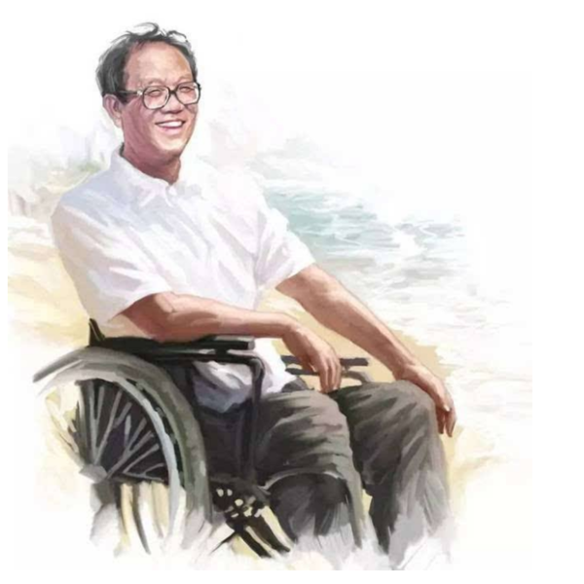
9.那个星期天
轮椅上的作家——史铁生

Slide 4
蚁穴 依偎 急遽 耽搁 阳光明媚
惆怅 缥缈 揉动 惊惶 空空落落

Slide 6
我还记得我的第一次盼望。那是一个星期天，从早晨到下午，一直到天色昏暗下去。
那个星期天母亲答应带我出去，去哪儿已经记不清了，可能是动物园，也可能是别的什么地方。总之她很久之前就答应了，就在那个星期天带我出去玩，这不会错。一个人平生第一次盼一个日子，都不会错。而且就在那天早晨，母亲也还是这样答应的：去，当然去。我想到底是让我盼来了。

Slide 7
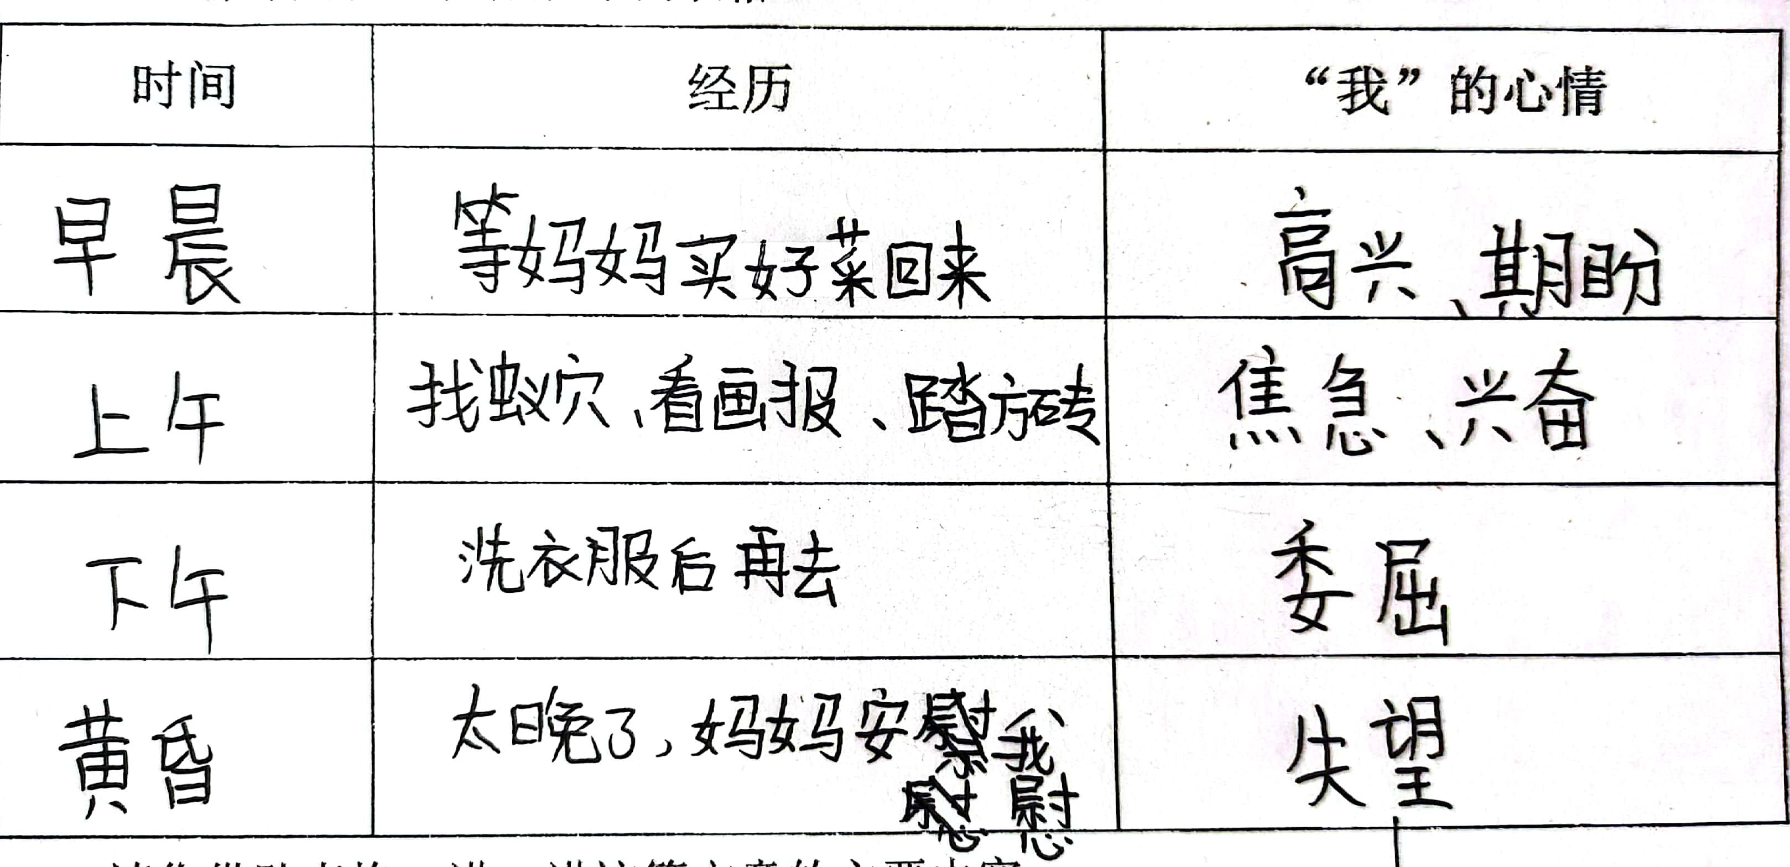

Slide 8
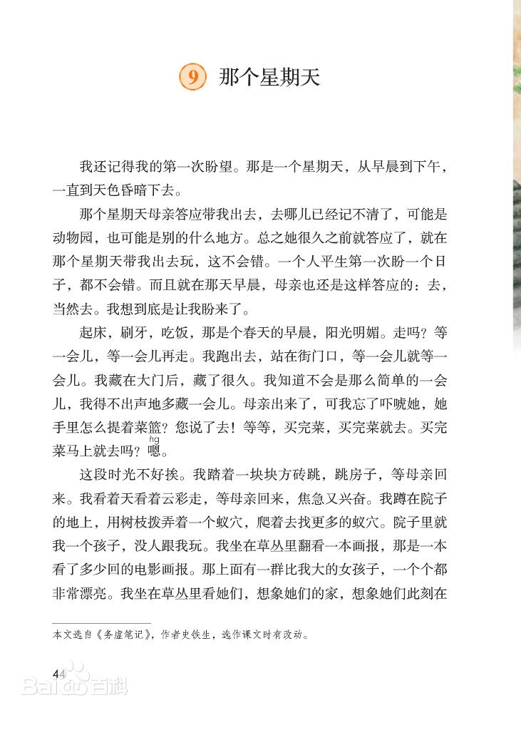
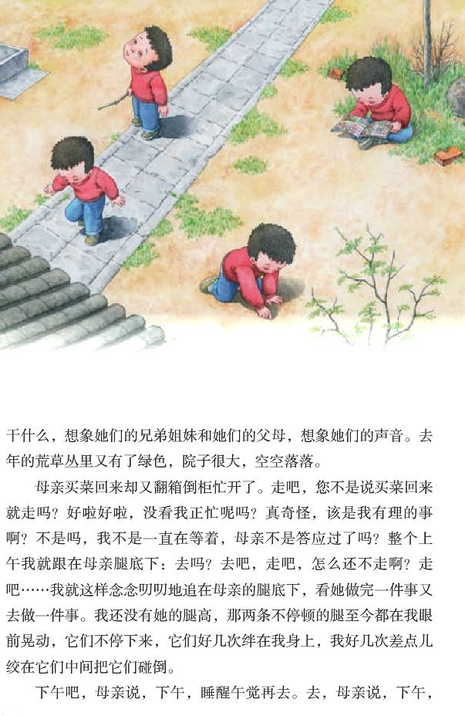
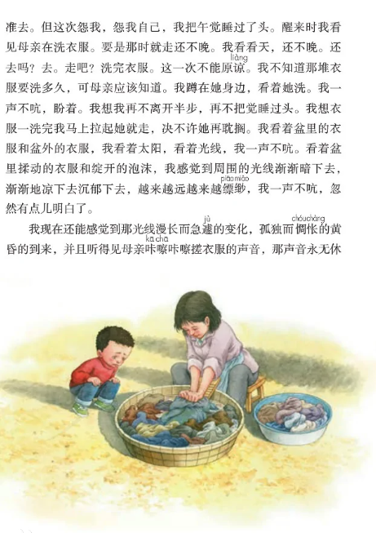
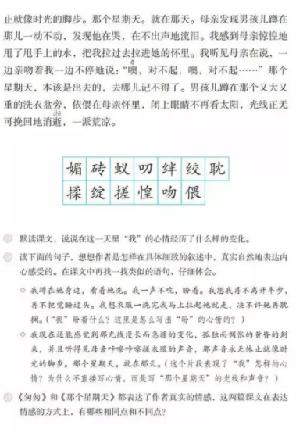
小组合作：默读3-7自然段，思考：作者用了哪些描写方法，真实自然地表达内心感受的？先自己思考，再小组交流。
我想我再不离开半步，再不把觉睡过头。我想衣服一洗完我马上拉起她就走，决不许她再耽搁。
1
2
7
3
5
4
6

Slide 9
起床，刷牙，吃饭，那是个春天的早晨，阳光明媚。走吗？等一会儿，等一会儿再走。我跑出去，站在街门口，等一会儿就等一会儿。我藏在大门后，藏了很久。我知道不会是那么简单的一会儿，我得不出声地多藏一会儿。母亲出来了，可我忘了吓唬她，她手里怎么提着菜篮？您说了去！等等，买完菜，买完菜就去。买完菜马上就去吗？嗯。

Slide 10
那是个春天的早晨，阳光明媚。
我感觉到周围的光线渐渐暗下去，渐渐地凉下去，沉郁下去，越来越远，越来越缥缈。
我现在还能感觉到那光线漫长而急遽的变化，孤独而惆怅的黄昏的到来，并且听得见母亲咔嚓咔嚓搓衣服的声音，那声音永无休止就像时光的脚步。那个星期天，就在那天。
男孩儿蹲在那个又大又重的洗衣盆旁，依偎在母亲怀里，闭上眼睛不再看太阳，光线正无可挽回地消逝，一派荒凉。

Slide 11
这段时光不好挨。我踏着一块块方砖跳，跳房子，等母亲回来。我看着天看着云彩走，等母亲回来，焦急又兴奋。我蹲在院子的地上，用树枝拨弄着一个蚁穴，爬着去找更多的蚁穴。院子里就我一个孩子，没人跟我玩。我坐在草从里翻看一本画报，那是一本看了多少回的电影画报。那上面有一群比我大的女孩子，一个个都非常漂亮。我坐在草从里看她们，想象他们的家，想象她们此刻在干什么，想象她们的兄弟姐妹和她们的父母，想象她们的声音。去年的荒草丛里又有了绿色，院子很大，空空落落。

Slide 12
母亲买菜回来却又翻箱倒柜忙开了。走吧，您不是说买菜回来就走吗？好啦好啦，没看我正忙呢吗？真奇怪，该是我有理的事啊？不是吗，我不是一直在等着，母亲不是答应过了吗？整个上午我就跟在母亲腿底下：去吗？去吧，走吧，怎么还不走呀？走吧……我就这样念念叨叨地追在母亲的腿底下，看她做完一件事又去做一件事。我还没有她的腿高，那两条不停顿的腿至今都在我眼前晃动，它们不停下来，它们好几次绊在我身上，我好几次差点绞在它们中间把它们碰倒。

Slide 13
小练笔：从下面的情感体验中选择一个，用上今天学到的方法，写几句话。
感动 盼望 欣喜若狂 归心似箭
沮丧 愤怒 追悔莫及 忐忑不安

Slide 14
课后作业： 1.思考本文与《匆匆》表达情感方式上的异同。 2.推荐阅读：《秋天的怀念》

